Slide 1
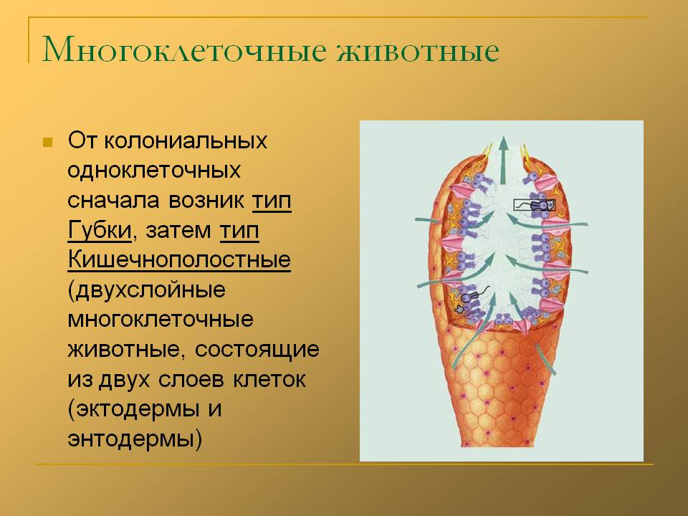
Многообразие одноклеточных колониальных организмов

Slide 2
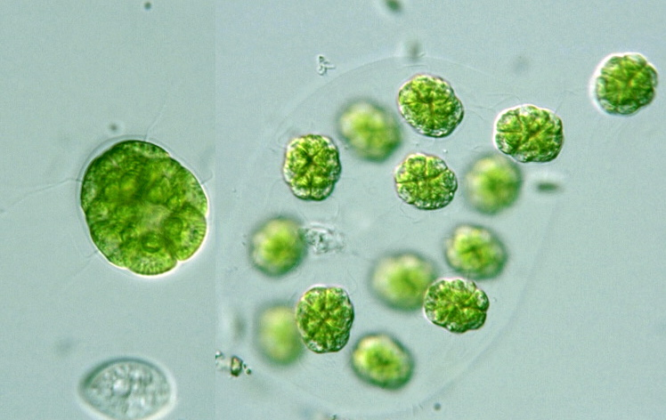
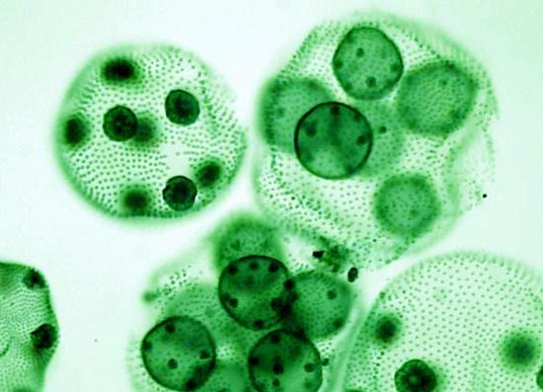
Колониальный организм – это:
организмы, состоящие из множества клеток, слабо дифференцированных и не разделенных на ткани;
многоклеточные организмы, образующие колонии из нескольких особей.

Slide 3
Отличительные особенности колониальных организмов
От истинно многоклеточных организмов колониальные отличаются прежде всего более низким уровнем целостности (например, на отдельные раздражители часто реагируют отдельные особи, а не вся колония как целое), а колониальные протисты — также более низким уровнем дифференциации клеток.
У многих колоний имеется общая часть (например цитоплазматические мостики), которая не принадлежит ни одной из особей.

Slide 4
Образование колоний
У большинства колониальных организмов в жизненном цикле присутствуют одиночные стадии. Обычно после полового размножения развитие начинается с одной клетки, которая у многоклеточных животных дает начало исходной многоклеточной особи. Она, в свою очередь, дает начало колонии в результате не доведенного до конца бесполого или вегетативного размножения.
У некоторых протистов и бактерий сходные с колониями образования могут образовываться и другим путем - соединением исходно независимых одиночных особей.

Slide 5
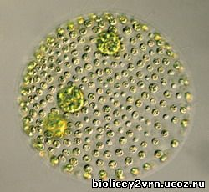
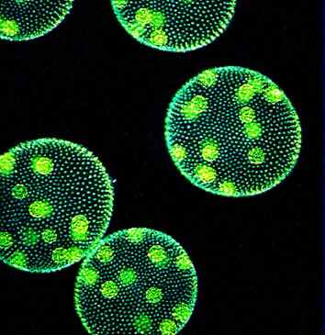
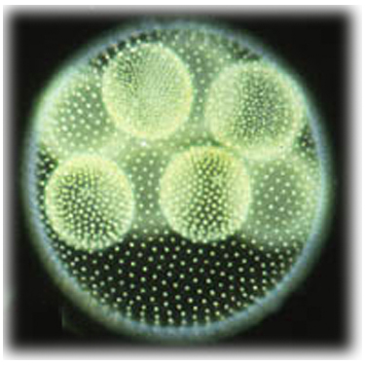
Примеры
Яркими представителями колониальных организмов являются колониальные зеленые водоросли (напр., эудорина, пандорина, а также вольвокс, представляющий переходную форму к настоящим многоклеточным организмам).

